Slide 1
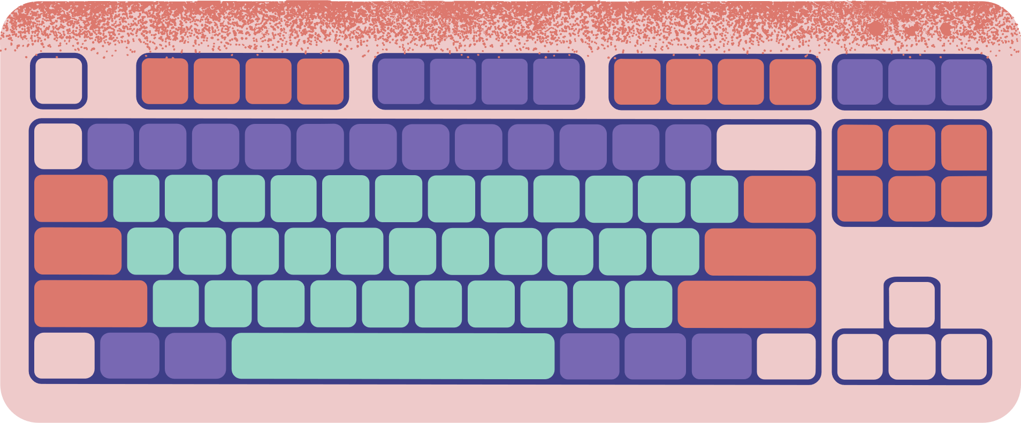
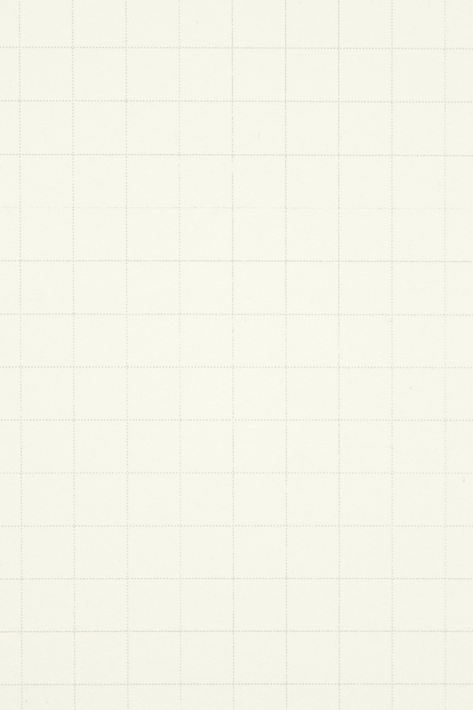





ỨNG DỤNG CẤU TRÚC CHỒNG (STACK)
ĐỂ KHỬ ĐỆ QUY KHI DUYỆT
CÂY NHỊ PHÂNTÌM KIẾM
Giảng viên hướng dẫn:
ThS. Lê Minh Tự
Sinh viên thực hiện:
Họ tên: Dương Bảo Khanh
MSSV: 110122009
Lớp: DA22TTA

Slide 2


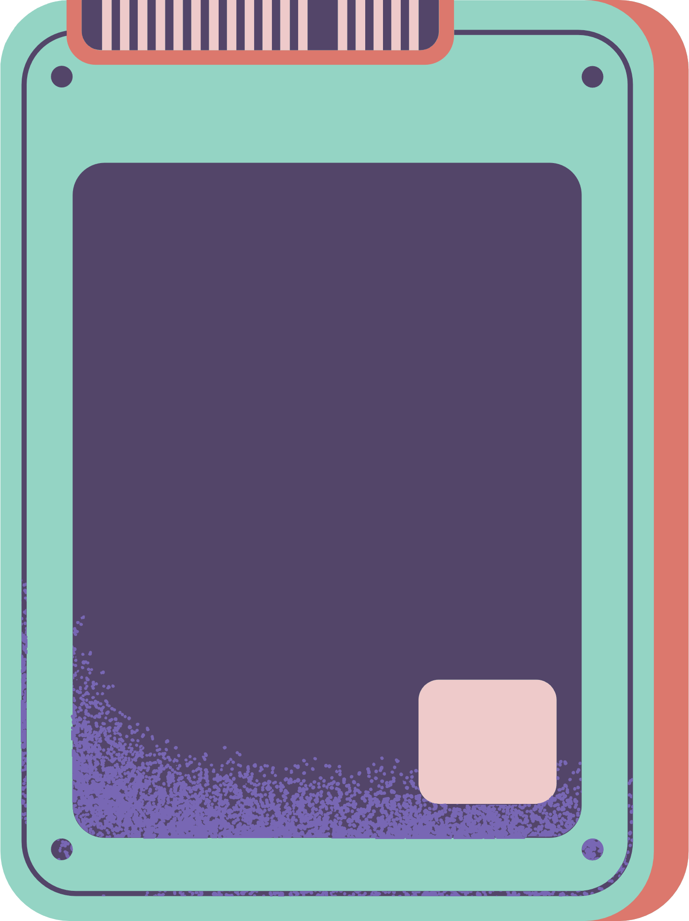
Nội dung trình bày
Tổng quan về cây nhị phân tìm kiếm
Cấu trúc chồng (Stack) và ứng dụng trong khử đệ quy
Cài đặt và kết quả thực hiện
Kết luận

Slide 3

1. TỔNG QUAN VỀ CÂY NHỊ PHÂN TÌM KIẾM
1.1 KHÁI NIỆM CÂY NHỊ PHÂN TÌM KIẾM
Cây nhị phân tìm kiếm là một cấu trúc dữ liệu dạng cây, trong đó:
Giá trị của nút bên trái luôn nhỏ hơn giá trị của nút gốc.
Giá trị của nút bên phải luôn lớn hơn giá trị của nút gốc.
27
14
35
5
19
31
42

Slide 4
1. TỔNG QUAN VỀ CÂY NHỊ PHÂN TÌM KIẾM
1.2 THAO TÁC THÊM TRÊN CÂY NHỊ PHÂN TÌM KIẾM
So sánh giá trị cần thêm với nút gốc.
Nếu giá trị nhỏ hơn, thêm vào cây con bên trái.
Nếu giá trị lớn hơn, thêm vào cây con bên phải.
Lặp lại thao tác đến khi tìm được vị trí thích hợp (lá của cây).
27
27
14
35
+
19
14
35
5
31
42
5
19
31
42

Slide 5
1. TỔNG QUAN VỀ CÂY NHỊ PHÂN TÌM KIẾM
1.3 THAO TÁC DUYỆT TIỀN TỰ (PRE-ORDER TRAVERSAL)
Trong cách duyệt tiền tự, duyệt lần lượt node cha trước sau đến node con trái rồi mới đến node con phải.
27
14
35
5
19
31
42
Với cây trên thứ tự các node sau khi duyệt là: 27,14,5,19,35,31,42.

Slide 6
1. TỔNG QUAN VỀ CÂY NHỊ PHÂN TÌM KIẾM
1.3 THAO TÁC DUYỆT TRUNG TỰ (IN-ORDER TRAVERSAL)
Trong cách duyệt in-order, duyệt lần lượt node con trái sau đến node cha rồi đến node con phải.
27
14
35
5
19
31
42
Sau khi duyệt cây trên sẽ được một dãy tăng dần: 5,14,13,27,31,35,42.

Slide 7
1. TỔNG QUAN VỀ CÂY NHỊ PHÂN TÌM KIẾM
1.3 THAO TÁC DUYỆT HẬU TỰ (POST-ORDER TRAVERSAL)
Trong cách duyệt tiền tự, duyệt lần lượt node con trái, node con phải rồi đến node cha.
27
14
35
5
19
31
42
Với cây trên thứ tự các node sau khi duyệt là: 5,19,14,31,42,35,27.

Slide 8
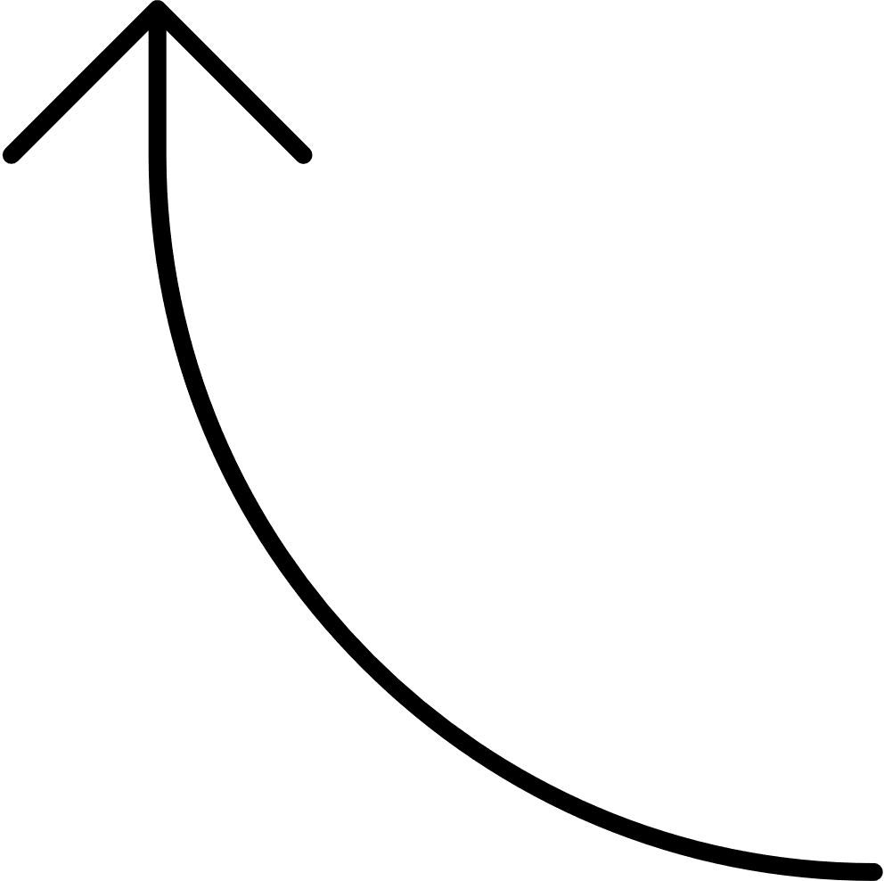
2. CẤU TRÚC CHỒNG (STACK) VÀ ỨNG DỤNG TRONG KHỬ ĐỆ QUY
2.1 TỔNG QUAN VỀ STACK
Khái niệm: Stack là cấu trúc dữ liệu dạng LIFO (Last In, First Out).
Chức năng cơ bản:
Push: Đưa phần tử vào stack.
Pop: Lấy phần tử ra khỏi stack
Pushing 7
7
Popping 7
Top
4
4
4
Top
Top
6
6
6
2
2
2

Slide 9
2. CẤU TRÚC CHỒNG (STACK) VÀ ỨNG DỤNG TRONG KHỬ ĐỆ QUY
2.2 ỨNG DỤNG STACK TRONG KHỬ ĐỆ QUY
Stack được sử dụng để lưu trữ trạng thái của các nút, thay thế lời gọi hàm đệ quy.
Sử dụng vòng lặp và stack để thực hiện duyệt tiền tự:
Khởi tạo một stack (ngăn xếp) rỗng.
Đưa node gốc vào stack.
Trong khi stack chưa rỗng:
Lấy phần tử trên đỉnh stack (pop) và xử lý (in giá trị node ra màn hình).
Nếu node phải của phần tử hiện tại khác NULL, đưa nó vào stack.
Nếu node trái của phần tử hiện tại khác NULL, đưa nó vào stack.
Kết thúc khi stack rỗng.

Slide 10
3. CÀI ĐẶT VÀ KẾT QUẢ THỰC HIỆN

Slide 11
4. KẾT LUẬN
Thành tựu đạt được:
Triển khai thành công các thuật toán duyệt cây nhị phân tìm kiếm (NLR, LNR, LRN) bằng cả đệ quy và khử đệ quy.
Ứng dụng cấu trúc chồng (Stack) thay thế lời gọi đệ quy
Hạn chế:
Chưa tối ưu hiệu suất cho cây dữ liệu lớn.
Hướng phát triển
Tối ưu hóa thuật toán để cải thiện tốc độ trên cây lớn.

Slide 12
XIN CẢM ƠN CÁC THẦY ĐÃ LẮNG NGHE!

